Slide 1

E组
蓝黄春秋期刊管理平台
2016系统开发实训
WE POWER YOUR POINT
小组成员
王刚 沈鑫糠
李安康 田世勐

Slide 2

目录CONTENT
01
项目简介
02
开发流程
03
开发总结

Slide 3

01
项目简介
蓝黄杂志
蓝黄杂志时中国石油大学经济管理学院MBA中心推出的面向社会的宣传类杂志
?
JSP开发
.NET开发
使用java语言开发系统，搭建符合MVC架构的企业级WEB服务。
使用C#语言开发系统，实现客户需求的WEB服务，具有可管理，安全，易维护等特点。

Slide 4
01
项目简介
随着互联网与人们生活的相关性进一步加强，智能手机的普及，人们在生活中主要获取信息的频道逐渐转变为线上的方式。为了方便广大师生，以及社会上相关人士对我校MBA相关信息的获取，中国石油大学，经济管理学院决定采用生动的形式在网站上发布相关文档，以便于相关人士的获取。
引言
中国石油大学（华东）经济管理学院MBA教育中心，希望通过网站形式，展示我校MBA风采。使用网页以动态的方式展示相关期刊《蓝黄杂志》以及其他资料。
同时需要一个后台期刊管理系统，用于管理杂志期刊数据。使系统得到及时更新，便于管理人员的维护。
项目背景
系统分为两大部分，第一部分为前端主要开发一个类似实体书的展示界面，要求美观大方得体，便于用户使用。第二部分为后端书籍信息管理平台，采用JSP技术开发，负责后台数据的管理维护。
任务概述

Slide 5
目录CONTENT
01
项目简介
02
开发流程
03
开发总结

Slide 6

02
开发流程
需求分析
A
E组
E组
B
软件 设计
对接ＭＢＡ中心对蓝黄杂志展示的需求，充分调研系统可行性。
业务逻辑设计，数据库设计，开发流程设计
程序编码
C
E组
E组
D
软件测试
本项目采用双技术路线一方面使用VS08作为主要开发环境，提供新的编程模型和基础结构以提高应用程序的安全性、缩放性和稳定性。另一方面使用ｍｙＥｃｌｉｐｓｅ作为主要开发平台，遵循ＭＶＣ架构，保证系统的兼容性和可扩展性以及充分考虑系统上线后的负载问题以及信息安全问题。
已完成初步测试，系统运行良好

Slide 7
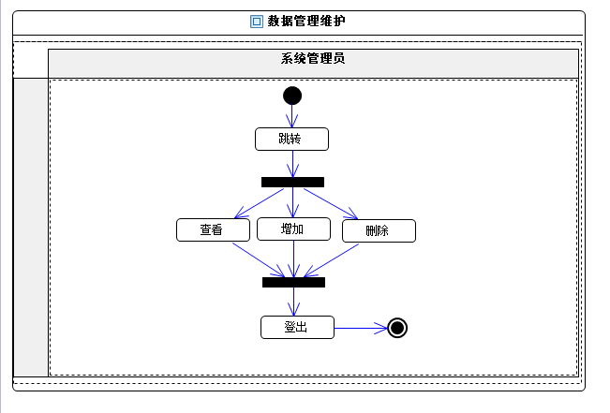
02
活动图
管理员首先跳转到期刊数据管理界面，之后对书刊数据进行查看、增加、删除等操作以管理维护数据

Slide 8
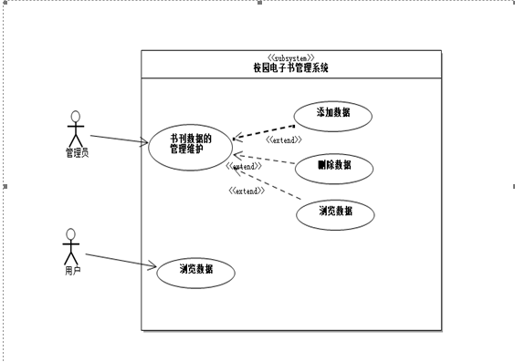
02
用例图
角色主要分为管理员和用户，用户的用例只有浏览数据一个用例，而管理员角色有一个大的书刊数据的管理维护用例，其中，这个书刊数据的管理维护用例又扩展了添加数据，删除数据，浏览数据三个用例。

Slide 9
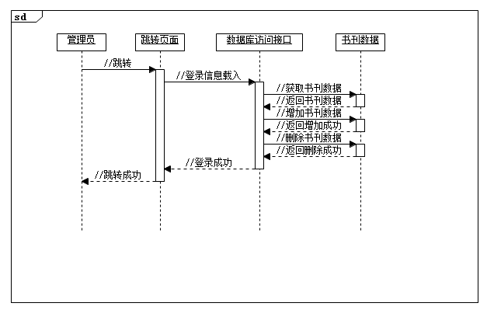
02
序列图

Slide 10
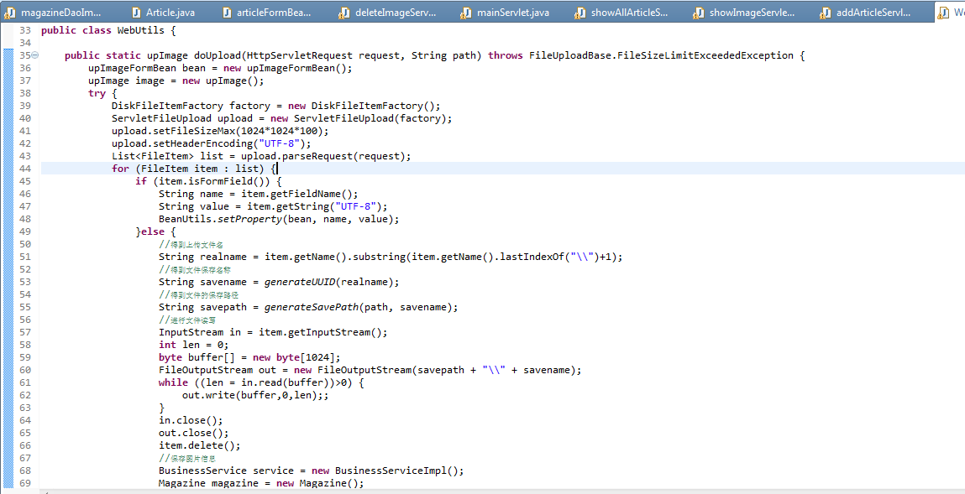
02
工具类

Slide 11
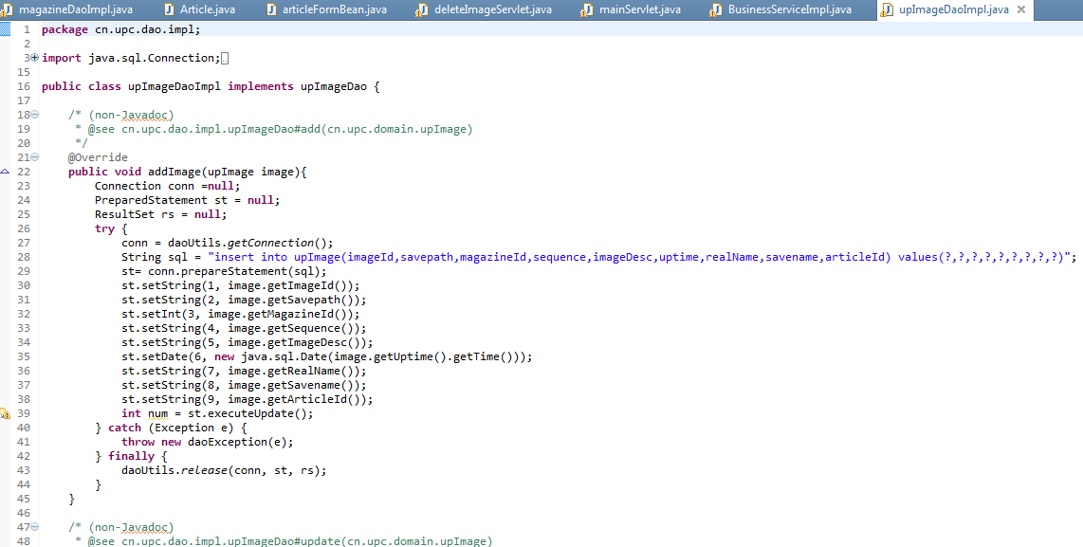
02
操纵数据库

Slide 12
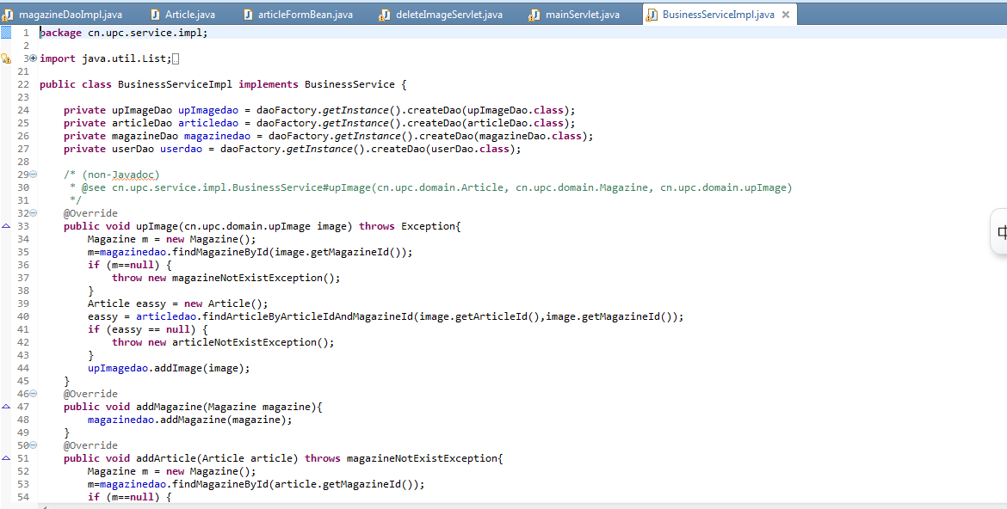
02
业务逻辑层

Slide 13
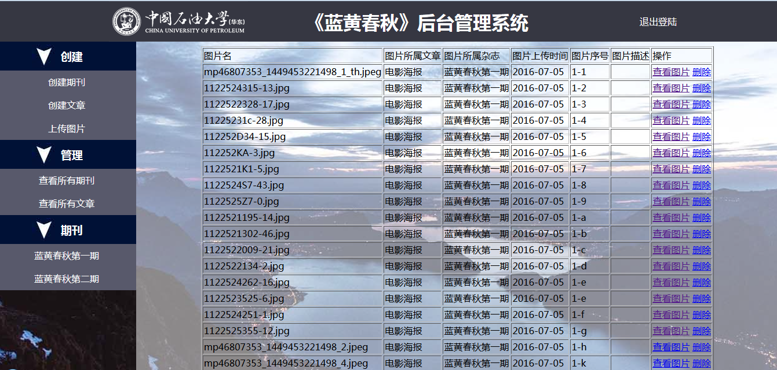
02
后台展示

Slide 14
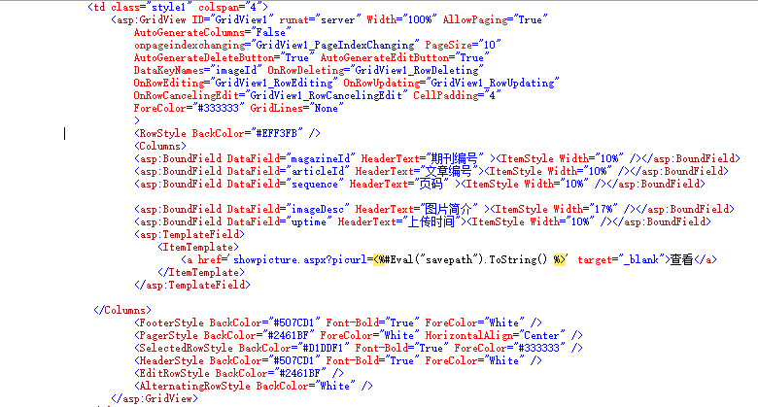
02
.NET 图片处理界面设计

Slide 15
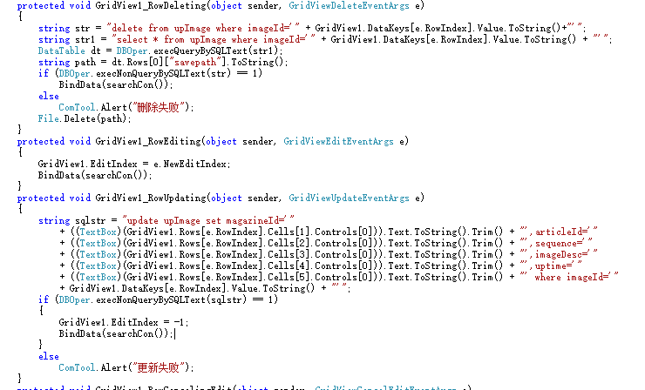
02
.NET 图片处理CS文件

Slide 16
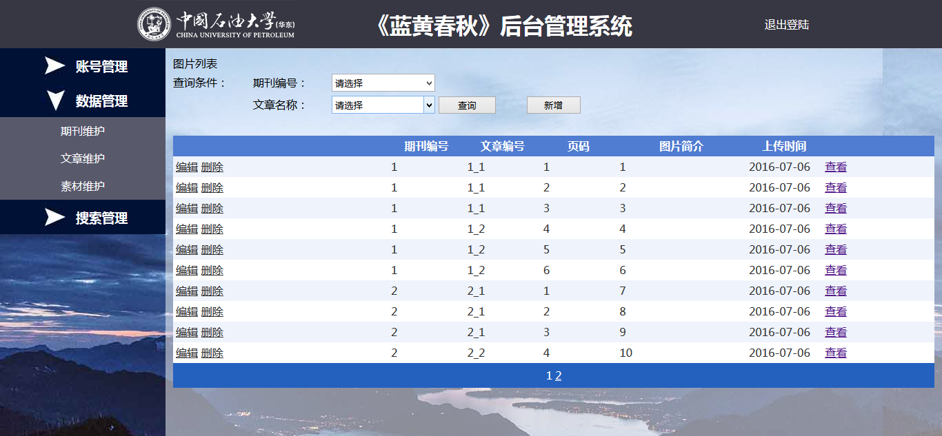
02
.NET 图片处理界面

Slide 17
目录CONTENT
01
项目简介
02
开发流程
03
开发总结

Slide 18
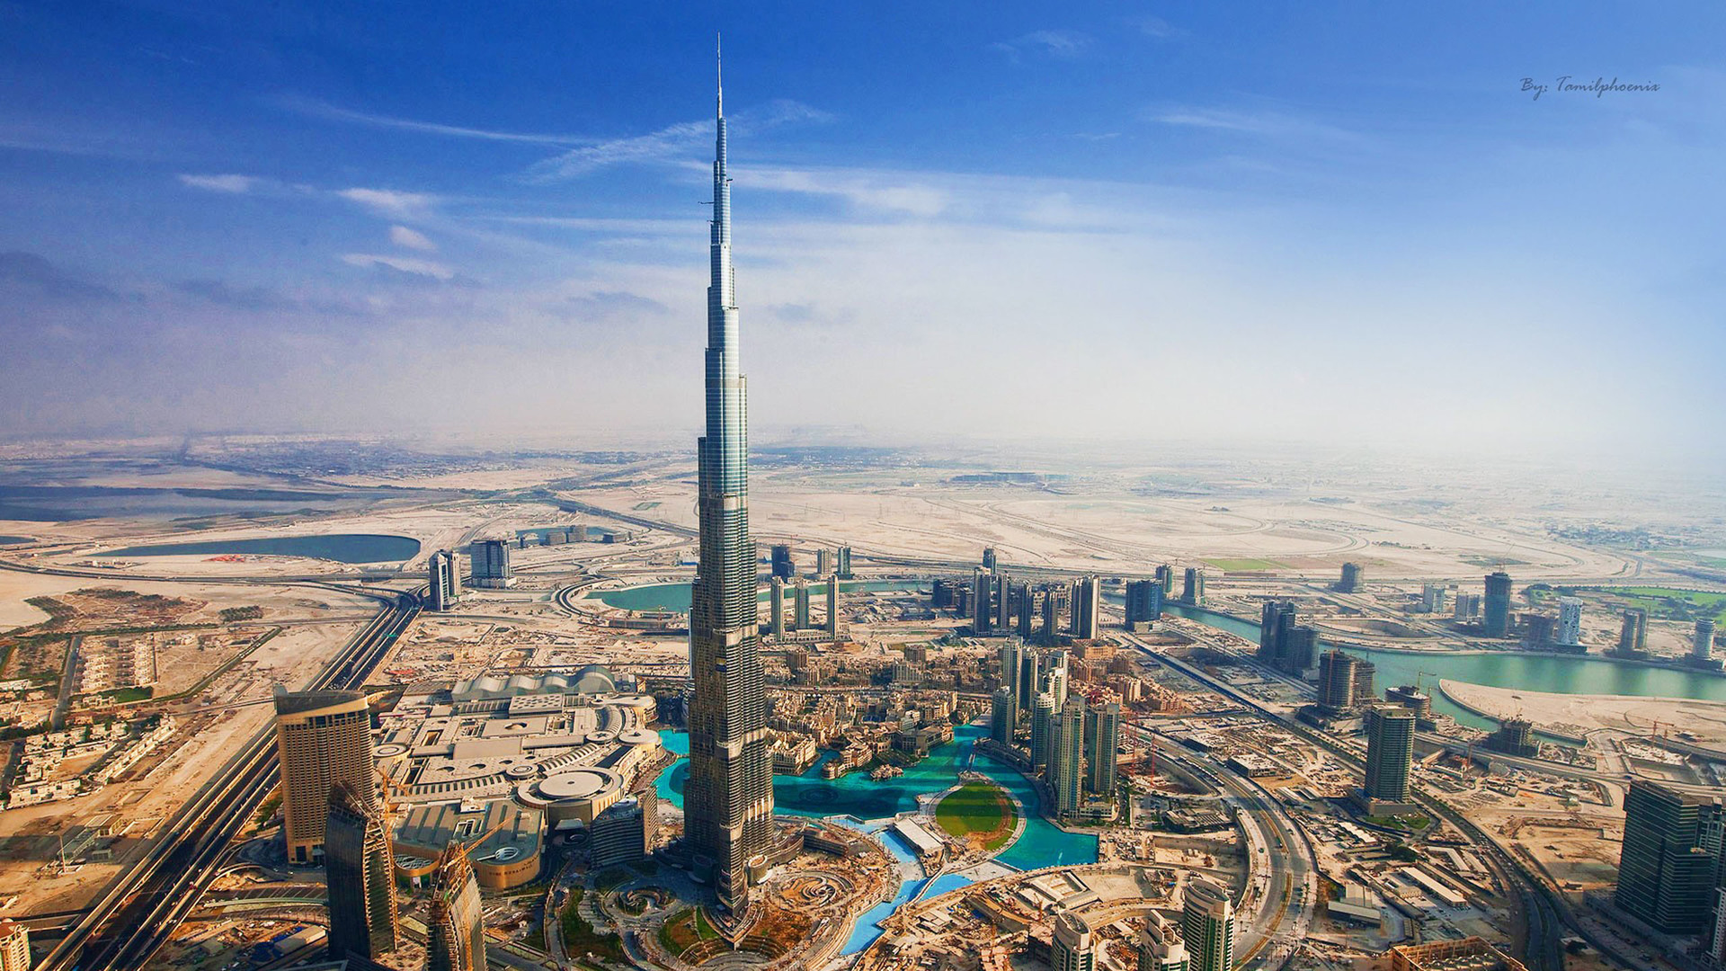

03
开发总结
Ａ
Ｃ
系统设计阶段一定要做好业务的定义，确定系统功能。数据库一定要设计好，避免开发过程中的功能改变，以及数据库重构
前端界面美化很重要。
一
赛
艇
Ｂ
个
系统开发要遵循由底层到顶层的开发流程，ｄａｏ层的开发时功能一定要完善，否则后期必然返工。

Slide 19
谢
谢
观
看

